Slide 1
ФИГУРЫ ВРАЩЕНИЯ
Notes:
В режиме слайдов ответы и решения появляются после кликанья мышкой

Slide 2
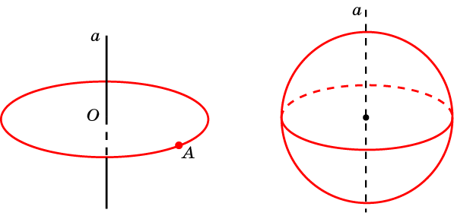
Говорят, что фигура Ф в пространстве получена вращением фигуры F вокруг оси a, если точки фигуры Ф получаются всевозможными поворотами точек фигуры F вокруг оси a. Фигура Ф при этом называется фигурой вращения.
При вращении точки A вокруг прямой a получается окружность.
Сфера получается вращением окружности вокруг ее диаметра.
Аналогично, шар получается вращением круга вокруг какого-нибудь его диаметра.
Notes:
В режиме слайдов ответы и решения появляются после кликанья мышкой

Slide 3
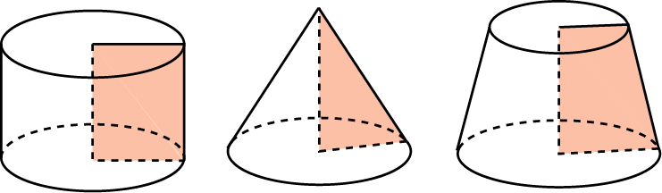
Цилиндр получается вращением прямоугольника вокруг одной из его сторон.
Конус получается вращением прямоугольного треугольника вокруг одного из его катетов.
Усеченный конус получается вращением трапеции, один из углов которой является прямым, вокруг боковой стороны, прилегающей к этому углу.
Notes:
В режиме слайдов ответы и решения появляются после кликанья мышкой

Slide 4
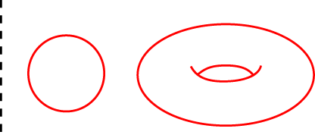
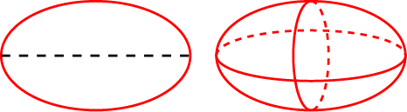
Если окружность вращать вокруг прямой, лежащей в плоскости окружности и не имеющей с этой окружностью общих точек, то полученная поверхность вращения называется тором и по форме напоминает баранку или бублик.
При вращении эллипса вокруг его оси получается поверхность, называемая эллипсоидом вращения.
Notes:
В режиме слайдов ответы и решения появляются после кликанья мышкой

Slide 5
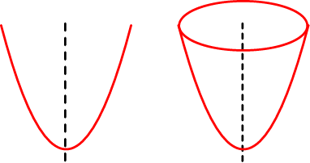
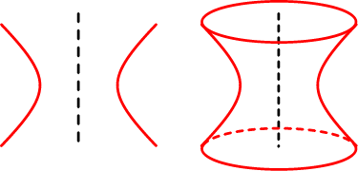
При вращении параболы вокруг ее оси получается поверхность, называемая параболоидом вращения.
При вращении гиперболы вокруг ее оси получается поверхность, называемая гиперболоидом вращения.
Notes:
В режиме слайдов ответы и решения появляются после кликанья мышкой

Slide 6
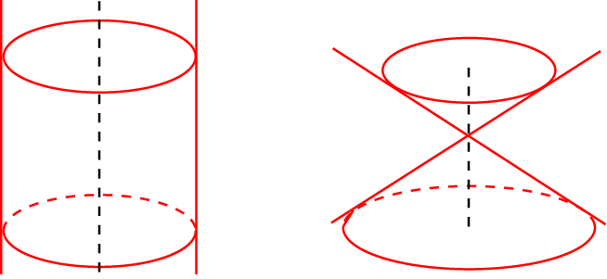
Если прямая параллельна оси, то при вращении получается фигура, называемая цилиндрической поверхностью. Если прямая пересекает ось и не перпендикулярна ей, то при вращении получается фигура, называемая конической поверхностью.
Notes:
В режиме слайдов ответы и решения появляются после кликанья мышкой

Slide 7
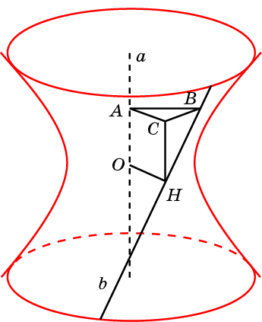
ГИПЕРБОЛОИД ВРАЩЕНИЯ
Теорема. При вращении прямой, скрещивающейся с осью вращения и не перпендикулярна ей, получается гиперболоид вращения.
Доказательство. Пусть a и b - скрещивающиеся прямые, OH - их общий перпендикуляр длины d. Рассмотрим произвольную точку B на прямой b, отличную от H, и опустим из нее перпендикуляр BA на прямую a. При вращении точка B описывает окружность, радиус которой равен AB. Через точку H проведем прямую, параллельную a, и через точку A - прямую, параллельную OH. Точку пересечения этих прямых обозначим C.
Пусть расстояние AB равно x, расстояние OA равно y и угол BHC равен α. Треугольник ABC - прямоугольный, катет AC равен d, катет BC равен y·tgα. Поэтому выполняется равенство x² = d² + y²tg²α. Перенеся слагаемое, содержащее y, в левую часть равенства и разделив обе части полученного равенства на d², получим уравнение , которое представляет собой уравнение гиперболы. При вращении этой гиперболы получается та же самая фигура, что и при вращении прямой, скрещивающейся с осью вращения. Следовательно, искомой фигурой вращения является гиперболоид вращения.
Notes:
В режиме слайдов ответы и решения появляются после кликанья мышкой

Slide 8
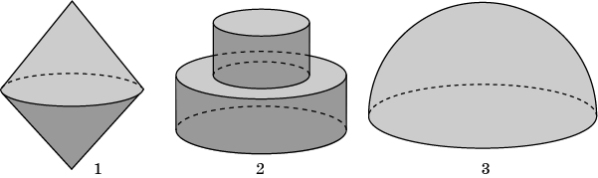
Упражнения
Среди фигур, изображённых на рисунке, укажите фигуры вращения.
Ответ. 1, 2, 3.
Notes:
В режиме слайдов ответы и решения появляются после кликанья мышкой

Slide 9
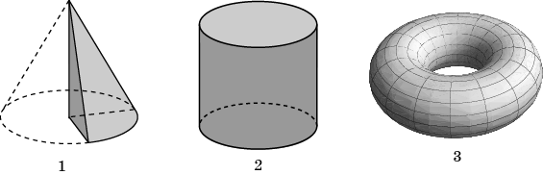
Среди фигур, изображённых на рисунке, укажите фигуры вращения.
Ответ. 2, 3.
Notes:
В режиме слайдов ответы и решения появляются после кликанья мышкой

Slide 10
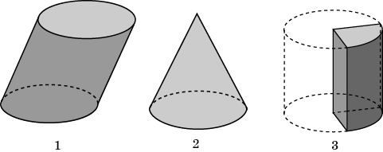
Среди фигур, изображённых на рисунке, укажите фигуры вращения.
Ответ. 2.
Notes:
В режиме слайдов ответы и решения появляются после кликанья мышкой

Slide 11
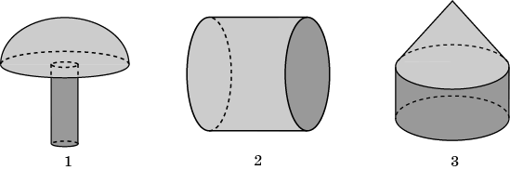
Среди фигур, изображённых на рисунке, укажите фигуры вращения.
Ответ. 1, 2, 3.
Notes:
В режиме слайдов ответы и решения появляются после кликанья мышкой

Slide 12
Какая фигура получается при вращении отрезка OA вокруг прямой, проходящей через точку O и перпендикулярной OA?
Ответ: Круг.
Notes:
В режиме слайдов ответ появляется после кликанья мышкой

Slide 13
Назовите прямые, при вращении вокруг которых данного прямоугольника получается цилиндр.
Ответ: Прямые, пересекающие прямоугольник по отрезку, параллельному его стороне.
Notes:
В режиме слайдов ответ появляется после кликанья мышкой

Slide 14
Какая фигура получается при вращении равнобедренного треугольника вокруг прямой, содержащей высоту, опущенную на основание этого треугольника?
Ответ: Конус.
Notes:
В режиме слайдов ответ появляется после кликанья мышкой

Slide 15
Какая фигура получается при вращении полукруга вокруг прямой, содержащей диаметр?
Ответ: Круг.
Notes:
В режиме слайдов ответ появляется после кликанья мышкой

Slide 16
Какая фигура получается вращением прямоугольного треугольника вокруг прямой, содержащей его катет?
Ответ: Конус.
Notes:
В режиме слайдов ответ появляется после кликанья мышкой

Slide 17
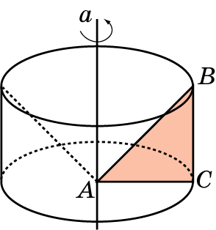
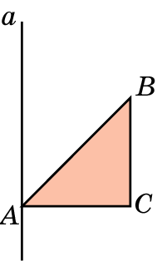
Какая фигура получается вращением прямоугольного треугольника ABC вокруг прямой a, проходящей через вершину A острого угла, и параллельную катету BC?
Ответ: Цилиндр, из которого вырезан конус.
Notes:
В режиме слайдов ответ появляется после кликанья мышкой

Slide 18
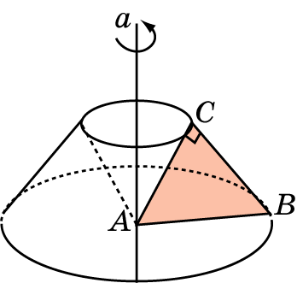
Какая фигура получается вращением равнобедренного прямоугольного треугольника ABC вокруг прямой a, лежащей в плоскости этого треугольника, перпендикулярной гипотенузе AB и проходящей через вершину A острого угла.
Ответ: Усеченный конус, из которого вырезан конус.
Notes:
В режиме слайдов ответ появляется после кликанья мышкой

Slide 19
Какая фигура получается вращением остроугольного треугольника вокруг прямой, содержащей его сторону?
Ответ: Фигура, состоящая из двух конусов с общим основанием.
Notes:
В режиме слайдов ответ появляется после кликанья мышкой

Slide 20
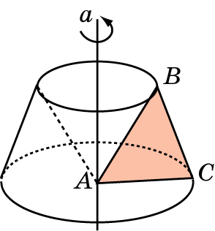
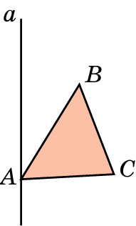
Какая фигура получается вращением остроугольного треугольника вокруг прямой, лежащей в плоскости этого треугольника и проходящей через его вершину перпендикулярно стороне?
Ответ: Усечённый конус с вырезанным внутри конусом.
Notes:
В режиме слайдов ответ появляется после кликанья мышкой

Slide 21
Какая фигура получается вращением тупоугольного треугольника вокруг прямой, содержащей его сторону, прилегающую к тупому углу?
Ответ: Фигура, полученная из конуса, вырезанием из него другого конуса.
Notes:
В режиме слайдов ответ появляется после кликанья мышкой

Slide 22
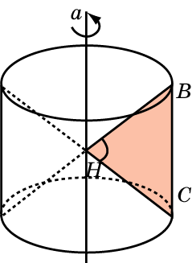
Какая фигура получается вращением тупоугольного треугольника вокруг прямой, лежащей в плоскости этого треугольника и проходящей через вершину тупого угла параллельно противолежащей стороне?
Ответ: Цилиндр с вырезанными внутри двумя конусами, имеющими общую вершину.
Notes:
В режиме слайдов ответ появляется после кликанья мышкой

Slide 23
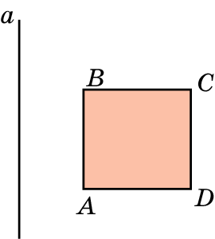
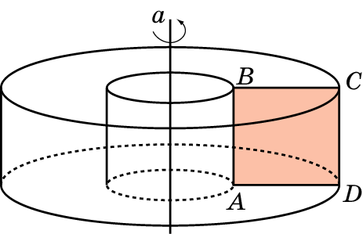
Какая фигура получается вращением прямоугольника вокруг прямой, лежащей в плоскости этого прямоугольника, параллельной его стороне, и не имеющей с ним общих точек?
Ответ: Фигура, полученная из цилиндра, вырезанием из него другого цилиндра.
Notes:
В режиме слайдов ответ появляется после кликанья мышкой

Slide 24
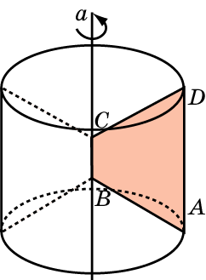
Какая фигура получается вращением трапеции вокруг прямой, содержащей меньшее её основание?
Ответ: Цилинд с вырезанными внутри двумя конусами.
Notes:
В режиме слайдов ответ появляется после кликанья мышкой

Slide 25
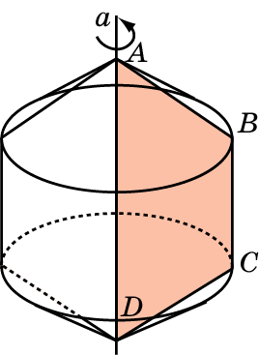
Какая фигура получается вращением трапеции вокруг прямой, содержащей большее её основание?
Ответ: Цилиндр, на основания которого поставлены конусы.
Notes:
В режиме слайдов ответ появляется после кликанья мышкой

Slide 26
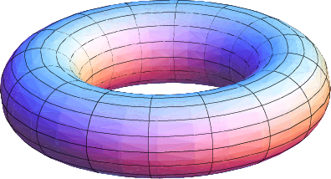
Вращением какой фигуры получается поверхность, изображенная на рисунке, называемая тором.
Ответ: Вращением окружности вокруг прямой, лежащей в плоскости окружности и не имеющей с этой окружностью общих точек.
Notes:
В режиме слайдов ответ появляется после кликанья мышкой

Slide 27
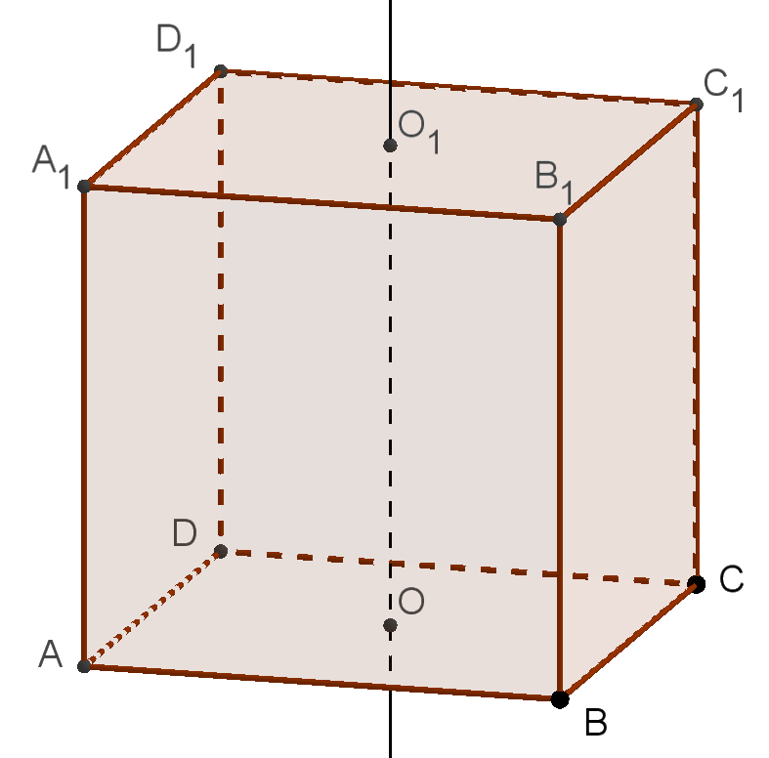
Какая фигура получается при вращении куба вокруг прямой, соединяющей центры противоположных граней.
Ответ: Цилиндр.
Notes:
В режиме слайдов ответ появляется после кликанья мышкой

Slide 28
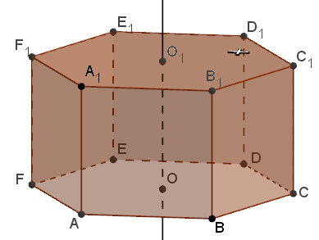
Какая фигура получится при вращении правильной n-угольной призмы вокруг прямой, проходящей через центры ее оснований?
Ответ: Цилиндр.
Notes:
В режиме слайдов ответ появляется после кликанья мышкой

Slide 29
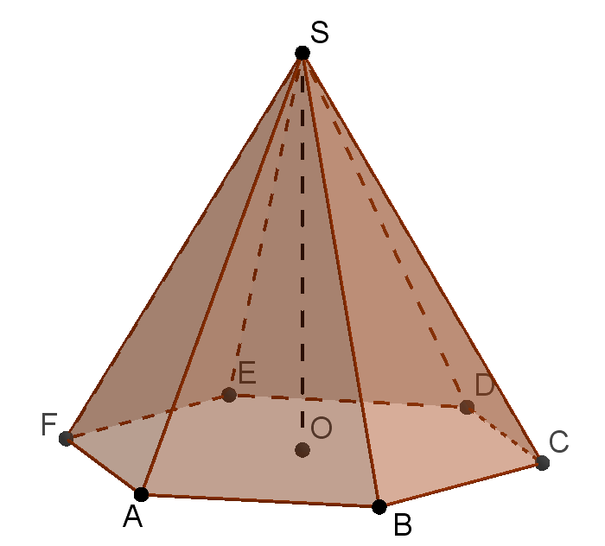
Какая фигура получается при вращении правильной n-угольной пирамиды вокруг прямой, содержащей ее высоту?
Ответ: Конус.
Notes:
В режиме слайдов ответ появляется после кликанья мышкой

Slide 30
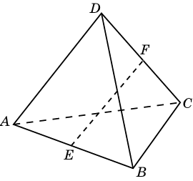
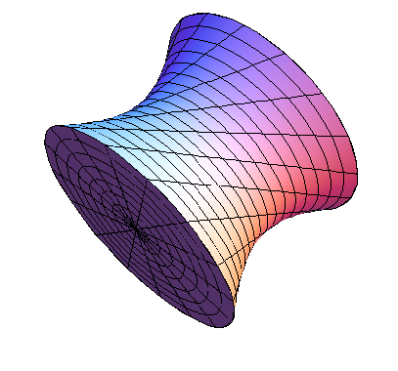
Какая фигура получается при вращении тетраэдра вокруг прямой, соединяющей середины скрещивающихся ребер?
Ответ: Фигура, ограниченная двумя кругами и гиперболоидом вращения.
Notes:
В режиме слайдов ответ появляется после кликанья мышкой

Slide 31
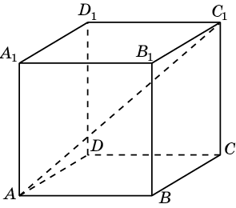
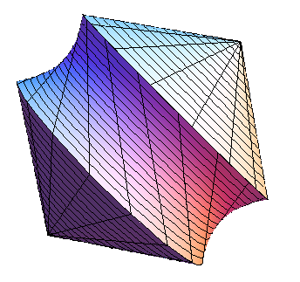
Какая фигура получается при вращении куба вокруг прямой, содержащей его диагональ?
Ответ. Фигура, поверхность которой состоит из боковых поверхностей двух конусов и гиперболоида вращения.
Notes:
В режиме слайдов ответы и решения появляются после кликанья мышкой

Slide 32
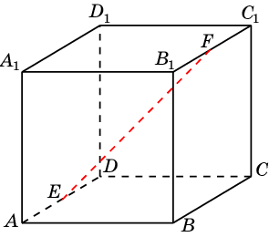
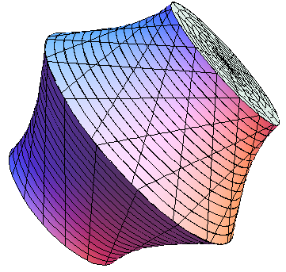
Какая фигура получается при вращении куба вокруг прямой, соединяющей середины двух противоположных ребер?
Ответ. Фигура, поверхность которой состоит из двух кругов и двух гиперболоидов вращения.
Notes:
В режиме слайдов ответы и решения появляются после кликанья мышкой

Slide 33
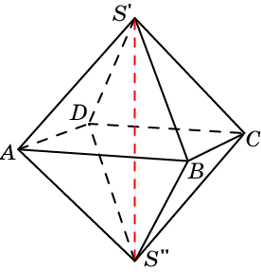
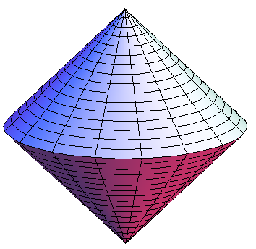
Какая фигура получается при вращении октаэдра вокруг прямой, проходящей через две противоположные вершины?
Ответ. Фигура, поверхность которой состоит из двух боковых поверхностей конусов.
Notes:
В режиме слайдов ответы и решения появляются после кликанья мышкой

Slide 34
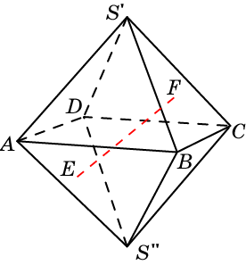
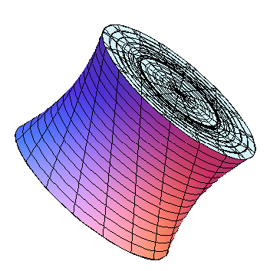
Какая фигура получается при вращении октаэдра вокруг прямой, проходящей через центры двух противоположных граней?
Ответ. Фигура, поверхность которой состоит из двух кругов и гиперболоида вращения.
Notes:
В режиме слайдов ответы и решения появляются после кликанья мышкой

Slide 35
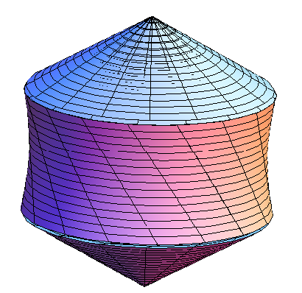
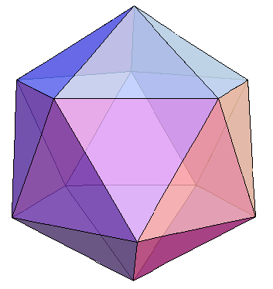
Какая фигура получается при вращении икосаэдра вокруг прямой, проходящей через две противоположные вершины?
Ответ. Фигура, поверхность которой состоит из двух боковых поверхностей конусов и гиперболоида вращения.
Notes:
В режиме слайдов ответы и решения появляются после кликанья мышкой

Slide 36
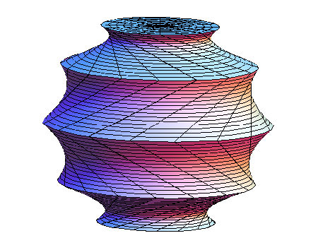
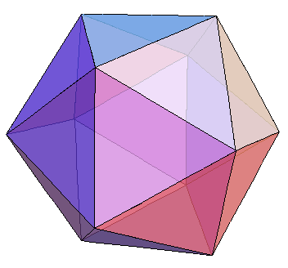
Какая фигура получается при вращении икосаэдра вокруг прямой, проходящей через середины двух противоположных ребер?
Ответ. Фигура, поверхность которой состоит из двух кругов и четырех гиперболоидов вращения.
Notes:
В режиме слайдов ответы и решения появляются после кликанья мышкой

Slide 37
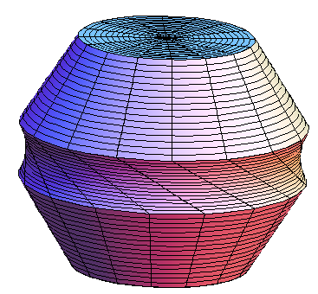
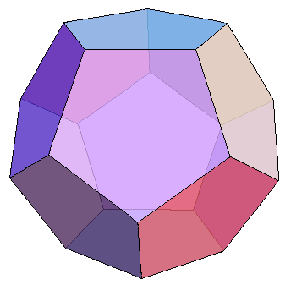
Какая фигура получается при вращении додекаэдра вокруг прямой, проходящей через центры двух противоположных граней?
Ответ. Фигура, поверхность которой состоит из двух кругов, двух боковых поверхностей усеченных конусов и гиперболоида вращения.
Notes:
В режиме слайдов ответы и решения появляются после кликанья мышкой

Slide 38
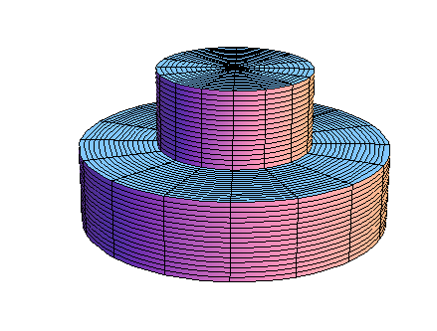
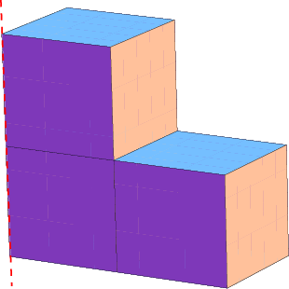
Какая фигура получается при вращении многогранника, состоящего из трех кубов вокруг прямой, изображенной на рисунке?
Ответ. Фигура, состоящая из двух цилиндров.
Notes:
В режиме слайдов ответы и решения появляются после кликанья мышкой

Slide 39
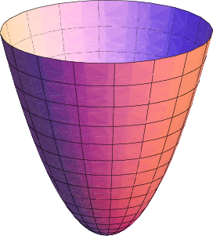
Вращением графика какой функции получена поверхность, изображенная на рисунке?
Ответ: y = x².
Notes:
В режиме слайдов ответ появляется после кликанья мышкой

Slide 40
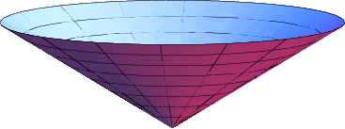
Вращением графика какой функции получена поверхность, изображенная на рисунке?
Ответ: y = |x|.
Notes:
В режиме слайдов ответ появляется после кликанья мышкой

Slide 41
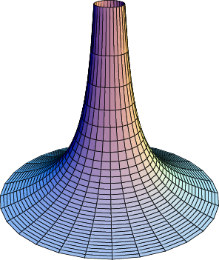
Вращением графика какой функции получена поверхность, изображенная на рисунке?
Ответ:
Notes:
В режиме слайдов ответ появляется после кликанья мышкой

Slide 42
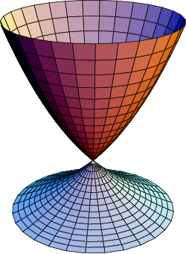
Вращением графика какой функции получена поверхность, изображенная на рисунке?
Ответ: Показательной функции.
Notes:
В режиме слайдов ответ появляется после кликанья мышкой

Slide 43
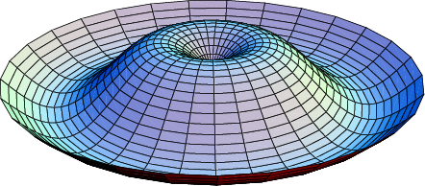
Вращением графика какой функции получена поверхность, изображенная на рисунке?
Ответ: Синусоиды.
Notes:
В режиме слайдов ответ появляется после кликанья мышкой

Slide 44
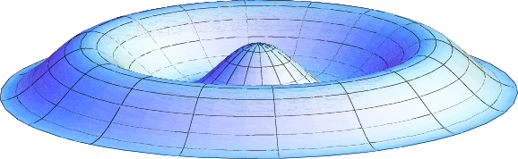
Вращением графика какой функции получена поверхность, изображенная на рисунке?
Ответ: Косинусоиды.
Notes:
В режиме слайдов ответ появляется после кликанья мышкой

Slide 45

Вращением графика какой функции получена поверхность, изображенная на рисунке?
Ответ: y = sin x.
Notes:
В режиме слайдов ответ появляется после кликанья мышкой

